Slide 1
Ресурсы проекта
Выполнил студент 3и группы
Сапронов руслан

Slide 2
Содержание
Определение
Виды ресурсов
Структура материально-технического обеспечения проектов
Структурная модель процессов управления ресурсами
Закупки ресурсов
Процессы закупок
Важнейшие моменты управления ресурсами
Источники

Slide 3
определение
Управление ресурсами — одна из главных подсистем управления проектом. Включает процессы планирования, закупок, поставок, распределения, учета и контроля ресурсов, обычно трудовых и материально-технических.

Slide 4
Виды ресурсов
Природные ресурсы — ресурсы земли, вод, атмосферы, космоса;
Средства производства — производственные мощности, предметы труда и др.;
Трудовые ресурсы (делятся по группам);
Ресурсы конечных «потребительских» благ — непроизводственные «мощности», продукты для личного и общественного потребления;
Информационные ресурсы — научный потенциал, культура и просвещение;
Финансовые ресурсы — капитальные вложения, кредитные ресурсы и др.;
Внешние ресурсы — валютные резервы, внешнеторговые связи и т.п.

Slide 5
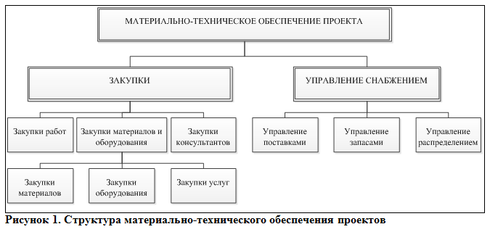
структура материально-технического обеспечения проектов

Slide 6
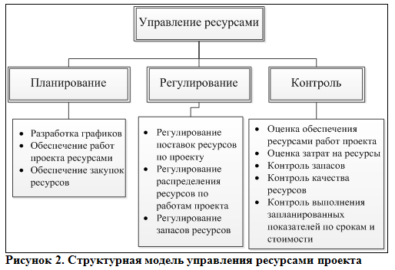
Структурная модель процессов управления ресурсами
Управление ресурсами предусматривает ряд основных процессов, в том числе закупки, поставки, распределение ресурсов и управление запасами ресурсов.

Slide 7
Закупки ресурсов
Закупки ресурсов являются центральным элементом системы управления ресурсами.
Под закупками понимают мероприятия, направленные на обеспечение проектов ресурсами, т.е. имуществом (товарами), выполнением работ (услуг), передачей результатов интеллектуального творчества в связи с конкретным проектом.
Управление закупками, материально-техническим обеспечением проекта — подсистема управления проектом, включающая процессы приобретения товаров, продукции и услуг по проекту от внешних организаций-поставщиков. Подсистема состоит из планирования материально-технического обеспечения, выбора поставщиков, заключения контрактов и их ведения, обеспечения поставок, завершения контрактов.

Slide 8
Закупки ресурсов
Управление поставками выделяется в качестве самостоятельной подсистемы наряду с управлением закупками. Включает в себя: планирование поставок; организацию бухгалтерского учета; доставку, приемку и хранение товара; учет и контроль доставки.
Планирование и организация закупок и поставок — первый этап в управлении ресурсами проекта. Планирование и организация осуществляются на основе данных проектно-сметной документации в увязке с общим планом проекта и учитывают длительность цикла закупок и доставки ресурсов, состоят из этапов, включающих выбор поставщиков, размещение заказов и контроль за поставками.

Slide 9
Процессы закупок
Процессы закупок являются наиболее сложными в управлении ресурсами и требуют тщательной проработки.
Среда, влияющая на закупки — сочетание внутренних и внешних сил как по отдельности, так и во взаимодействии друг с другом, которое способствует или препятствует достижению цели закупок. Эти силы могут быть связаны с бизнесом, проектом или обусловлены политическими, экономическими, технологическими или организационными обстоятельствами.
Стратегия закупок по проекту — система методов, принципов взаимосвязи специфики закупок по конкретному проекту с окружающей средой проекта.

Slide 10
Процессы закупок
Планирование закупок по контракту — процесс, в результате которого формируется документация по закупкам, устанавливающая принципы деятельности по закупкам (обеспечению проекта), детализирующая процесс закупок по времени, затратам, исполнителям, поставщикам, контрактам, стадиям проекта и видам ресурсов.
Предварительная оценка возможностей закупок — оценка опыта, производственных показателей (в ретроспективе), возможностей, ресурсов и текущей загруженности работой потенциальных поставщиков.
Рассмотрение стоимости закупок — рассмотрение заказчиком подхода к цене, его реалистичности и разумности, прогнозирование влияния экономических факторов на затраты и риски в отношении стоимости проекта.

Slide 11
Важнейшие моменты управления ресурсами
В основе управления ресурсами проекта лежит тщательное планирование, являющееся важнейшим процессом определения потребностей в ресурсах, поставок ресурсов, закупок ресурсов, а также благоразумное распределение уже закупленных ресурсов.
Выделяют два типа ресурсов: невоспроизводимые, складируемые, накапливаемые ресурсы и воспроизводимые, не складируемые, не накапливаемые ресурсы.
Различают материально-технические ресурсы и трудовые ресурсы.

Slide 12
Важнейшие моменты управления ресурсами
В рамках управления ресурсами проекта потребности в ресурсах описываются в виде функции потребности, а доступность ресурсов функцией доступности.
Основными задачами управления ресурсами являются оптимальное управление ресурсами и управление материально-техническим обеспечением — управление закупками, управление снабжением, управление запасами, управление поставками и управление распределением ресурсов.
Наиболее сложным процессом в управлении ресурсами считается управление закупками, поэтому наибольшее внимание в научной литературе уделено именно процессу закупок.

Slide 14
Литературные источники
Управление проектами / И. И. Мазур, В. Д. Шапиро, Н. Г. Ольдерогге, А. В. Полковников — М.: Омега-Л
Управление проектами. Справочник для профессионалов / И.И. Мазур, В.Д. Шапиро, Н.Г. Ольдерогге, А.В. Полковников и др. — М.: Омега-Л
Управление проектом. Основы проектного управления: учебник / кол. Авт.; под ред. проф. М.А. Разу. — М.: КНОРУС

Slide 15
Интернет источники
https://good-tips.pro/index.php/business-and-finance/investment/виды-ресурсов,-функции-и-задачи-управления-ресурсами-проекта

